Slide 1

IOT 物 联 网 平 台

Slide 2
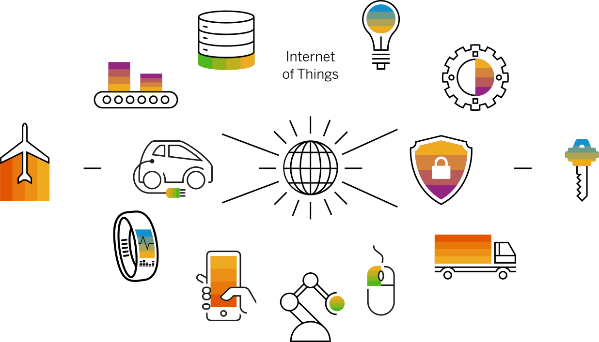
物联网概述
一般情况下：物联网包括可以接入互联网的任何物体或事物，例如工厂设备、汽车、移动设备、智能手表；
时代的发展：物联网更具体的指代了传感器、软件和其技术，能够互相收发数据的互联事物；
协议的进步：主要连接模式不在靠无线网络实现，5G和其他网络平台异军突起，逐渐成为可靠传输、高效处理数据的主力

Slide 3
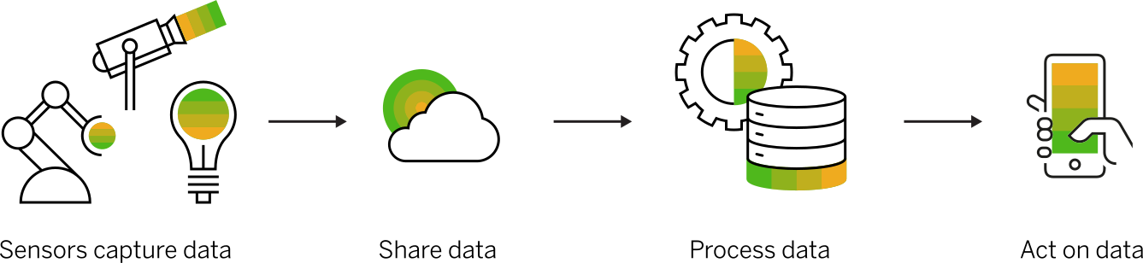
物联网运作过程
捕获数据。物联网设备通过传感器捕获环境中的数据，可以是简单的温度数据，也可以是复杂的实时视频流。
共享数据。物联网设备利用可用的网络连接，按照指示将数据发布到公有云或私有云环境中。
处理数据。在数据处理阶段，软件按照程序设计基于以上数据执行操作，比如打开风扇或发送警告。
基于数据采取行动。分析所有物联网设备采集的数据，获取深入的洞察，助力企业自信地制定业务决策和采取行动。

Slide 4
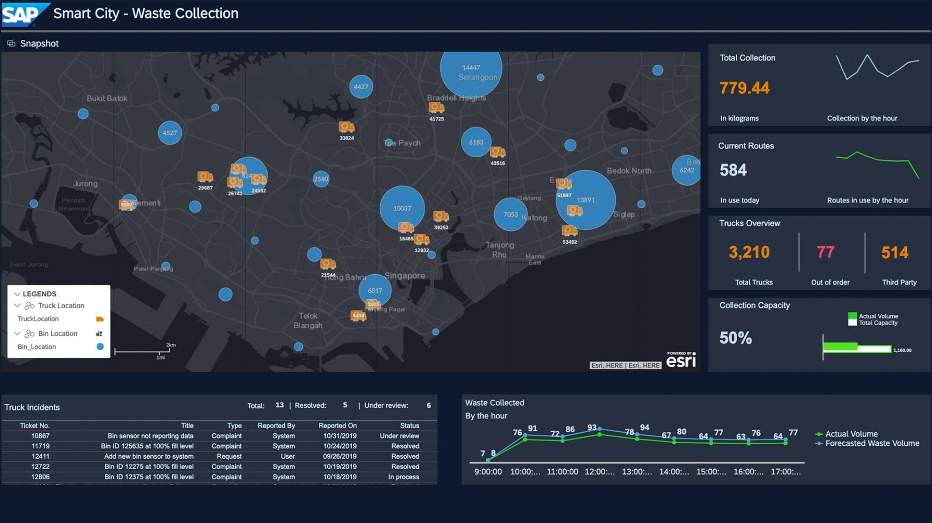
工业互联网
工业物联网是指将互联的机器、设备和传感器应用于工业用途。
工业物联网是物联网的子集，虽然由同样的基础技术驱动，但工业物联网更注重整个互联企业的自动化和效率，而不是孤立的用户。
在工业物联网中，整个流程更复杂，采集和治理数据只是第一步。为了实现最大收益，企业必须运用人工智能和机器学习技术来分析数据，提供准确的洞察，优化工作流和自动化任务。

Slide 5
现代领域的工业物联网
智能制造：企业从客户反馈、媒体动态和全球市场采集数据。之后，基于人工智能的系统将这些数据与其他相关数据整合在一起，为产品开发和质量管控提供洞察。基于这些洞察，由机器和机器人设备组成的工业物联网可以实现自动化，进而优化智能工厂中的产品制造流程。
韧性供应链：借助工业物联网和运行工业物联网的人工智能系统，供应链管理者能够了解他们的产品位置、相应的供应商以及库存量。工业物联网设备和机器还可以实时进行编程，适应实时事件和业务中断，为企业提供内置的应急计划功能，帮助企业提高韧性，赢得竞争优势。
智能物流：亚马逊效应揭示了消费者日益增长的期望，无论订购什么商品，消费者都期待次日到货。为了提高竞争力，满足消费者的期望，物流提供商必须将库存分散到各地，并引入第三方物流合作伙伴。借助物流网络中的物联网解决方案，管理人员可以集中了解所有物流运输设备的情况，不管是无人机还是货船。物联网传感器提供的实时数据可以帮助企业整合负载，最大限度地减少浪费，并加快交付速度。
医疗保健：从患者的角度来看，物联网监控器和可穿戴设备能够帮助他们在医疗护理上掌握更多控制权，同时与医疗服务提供商建立联系。对于医护人员来说，这些设备提供的数据能够帮助他们更全面地了解患者的健康状况
农业：对于容易受到天气和自然力量影响的行业来说，任何有助于降低风险和威胁的工具都值得采用

Slide 6
工业互联网的优势
敏捷性：通过实时数据共享能力，打造一个智能网络，持续的集成、分析数据，并通过机器学习快速响应机遇、规避风险；
改善机器状况：物联网中设备和机器会持续传输操作日志和性能数据，通过对这些数据的分析、学习，对机器进行预测性维护，减少停机时间、延长机器寿命；
提高效率：通过对机器和传感器设备的数据分析，打破传统模式的“未坏勿修”，通过分析结果指定相关的策略来提高效率；
实现智能库存管理
保障人员安全：使用智能物联网设备，规避人员受伤风险

Slide 7
物联网的七大通信协议
REST/HTTP(松耦合服务调用)
适用范围：REST/HTTP主要为了简化互联网中的系统架构，快速实现客户端和服务器之间交互的松耦合，降低了客户端和服务器之间的交互延迟。因此适合在物联网的应用层面，通过REST开放物联网中资源，实现服务被其他应用所调用。
CoAP
适用范围：CoAP是简化了HTTP协议的RESTful API，专门为资源受限设备（如传感器节点）和网络（如NB-loT，LoRa)而设计，应用于无线传感网中协议。CoAP不需要保持长连接，不用不停发送心跳消息，更加适合物联网场景中需要休眠/唤醒机制的设备。目前智能水表、智能电表、智慧农业、智能停车场等解决方案主要就是用的CoAP协议。
MQTT(低带宽)
适用范围：由IBM开发的即时通讯协议--MQTT的特点非常符合无线传感网、物联网等领域的要求。MQTT协议采用发布/订阅模式，所有的物联网终端都通过TCP连接到云端，云端通过主题的方式管理各个设备关注的通讯内容，负责将设备与设备之间消息的转发。目前智慧家庭解决方案主要就是用的MQTT协议；

Slide 8
物联网的七大通信协议
DDS协议(高可靠性、实时)
适用范围：DDS是面向实时系统的数据分布服务，更适用于分布式高可靠性、实时传输设备数据通信，同时DDS的数据分发的实时效率非常高，能做到秒级内同时分发百万条消息到众多设备。但这些应用都工作在有线网络下，在无线网络，特别是资源受限的情况下，没有见到过实施案例。目前DDS已经广泛应用于国防、民航、工业控制等领域。
AMQP协议(互操作性)
适用范围：AMQP--先进消息队列协议，最早应用于金融系统之间的交易消息传递，用于业务系统例如PLM，ERP，MES等进行数据交换。在物联网应用中，主要适用于移动手持设备与后台数据中心的通信和分析
XMPP协议(即时通信)
适用范围：XMPP是基于XML的协议，一个开源形式组织产生的网络即时通信协议。由于其开放性和易用性，在互联网及时通讯应用中运用广泛，但是HTTP协议中的安全性以及计算资源消耗的硬伤并没有得到本质的解决。目前主要应用于网络管理、游戏、远端系统监控等。
JMS
适用范围：Java消息服务应用程序接口，是一个Java平台中关于面向消息中间件(MOM)的API，用于在两个应用程序之间，或分布式系统中发送消息，进行异步通信。

Slide 9
互联网平台产品
华为智慧城市-潍坊
以“一张网、一个平台、N类应用”的建设模式构建NB-IoT物联城市感知网络，并基于华为云IoT物联网平台，建立城市级物联网平台，实现物联应用各类传感设备的统一接入、管理和数据采集。
智能城市应用场景包括：
1）智慧抄表：围绕城市工商户和居民水表、气表等智能远传抄表场景；
2）智慧路灯：提出统一管理各城市区域内的路灯，实现按需照明，深化节能；
3）智慧环保：基于华为IoT云服务的智慧环境监测解决方案，通过NB-IoT一跳方式采集空气质量监测数据，统一汇聚，数据真实、可靠，为政府决策提供有效数据支撑；
4）智慧停车：通过NB-IoT车检器实时采集车位数据，智慧停车系统可实时监测各个车位使用状态，提供车位查询、车位引导、车位预定、反向找车、智能管理等功能；

Slide 10
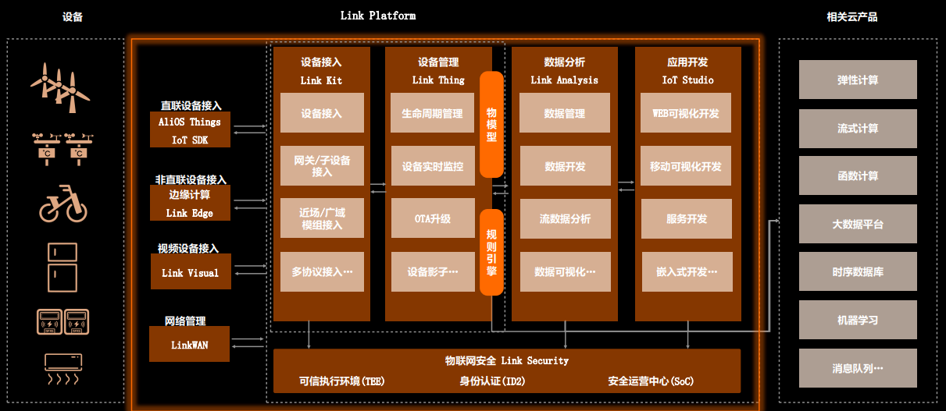
互联网平台产品
阿里ET城市大脑 https://iot.aliyun.com/city

Slide 11
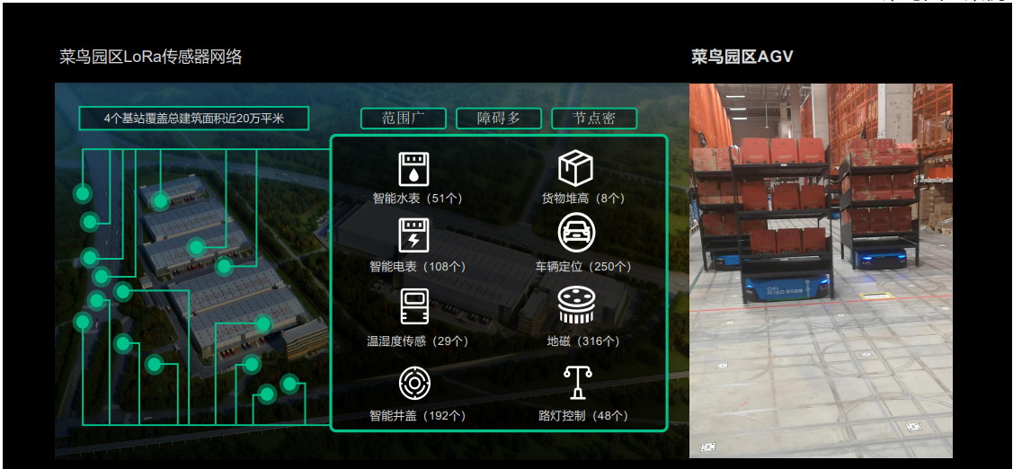
互联网平台产品
阿里物联网络管理平台-LinkWan-菜鸟园区案例
物联网络管理平台提供网络快速搭建能力，网关可在一小时内部署完毕，解决讯号难以到达的地下室、无固定电源空间与海量设备的仓库场景，满足物流园区所需要的连接服务，透过Link WAN所提供的LoRaWA网络服务，实现公里级通讯、长时低功耗与上万设备连接能力。

Slide 12
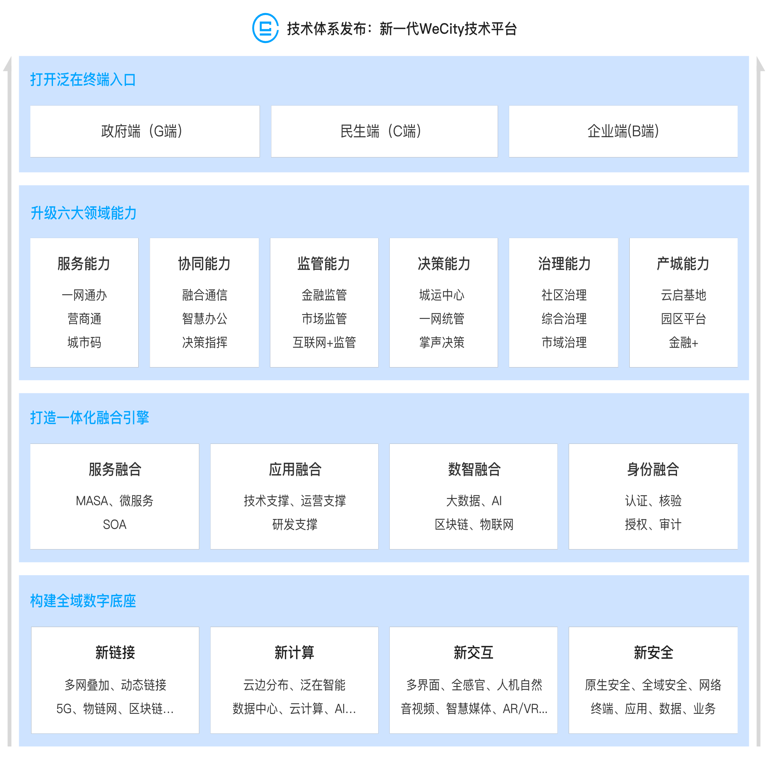
互联网平台产品
腾讯WeCity未来城市
案例：江门智慧人才岛、长沙城市超级大脑、数智贵阳( http://4q5ieg.epub360.com.cn/v2/manage/book/ux3opz )
WeCity技术平台的架构设计

Slide 13
互联网平台产品
百度城市大脑-百度智慧城市白皮书 https://lmtw.com/mzw/content/detail/id/204723
物。

